Slide 1
LTAD model
Training van hardlopers
gericht op lange termijn succes

Slide 2
Inhoud
LTAD
MiLa groep
Training
Periodisering

Slide 3
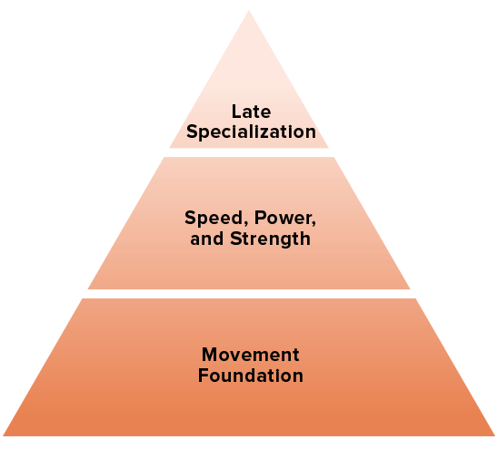
LTAD

Slide 4
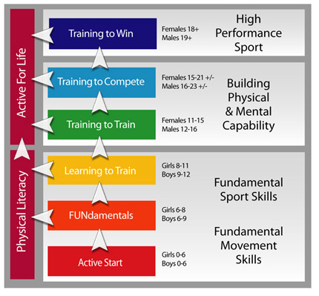

Slide 5
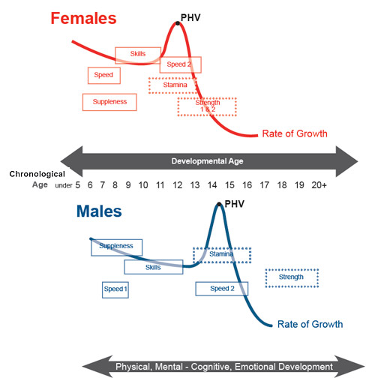
Ontwikkellijnen

Slide 6
MiLa groep
Van 800 meter t/m de marathon
Elke junior is welkom
Ook de iets oudere ambitieuze atleet
Training op maandag, dinsdag en donderdag
Schema’s voor de rest van de week

Slide 7
Ervaring
15 medailles op NK’s in vijf jaar
Trainer regioselectie Noord Nederland
Carrière Geart Jorritsma
van C-junior naar Nederlandse (sub)top

Slide 8
Uitdagingen
Doorstroom pupillen naar junioren naar senioren
Niveau lange afstandlopen in het Noorden

Slide 9
Kan het beter?
Ja!
Meer aandacht voor lange termijn succes
Op jonge leeftijd een goede aerobe basis leggen
Geen (lactisch) anaerobe trainingen
Aandacht voor basissnelheid

Slide 10
Voorbeeld Geart
Pupil meerkamp, gestopt met atletiek
C-junior, niet geplaatst voor NK
B-junior, 6e NK 3000m
A-junior, 2e NK 10.000m
Senior, 4e NK cross, 3e NK 10.000m

Slide 11
Basisprincipes
Aeroob vs Anaeroob
A-lactisch anaeroob
Looptechniek
Kracht

Slide 12
Aeroob/anaeroob per afstand
400m wedstrijd ongeveer 50% anaeroob
10km wedstrijd 99% aeroob
Marathon 99,9% aeroob

Slide 13
Intensiteit van trainen
Duurloop
Lange duurloop (hartslag voornamelijk Z0)
Korte intensieve duurloop (hartslag Z1-Z2-Z3)
Lange intervallen (voornamelijk Z3)
Korte intervallen (richttijden)

Slide 14
Hartslag (Zoladz) zones
Afgeleid van maximale hartslag
Z0 = Hfmax – 60
Z1 = Hfmax – 50
Z2 = Hfmax – 40
Z3 = Hfmax – 30
etc

Slide 15
Richttijden
Bijvoorbeeld:
14 x 200m op wedstrijdtempo 1500 meter
12 x 300m op wedstrijdtempo 3000 meter
10 x 400m op wedstrijdtempo 5000 meter
Rust kort houden, 100m dribbelen
Hoe bereken je de richttijden?

Slide 16
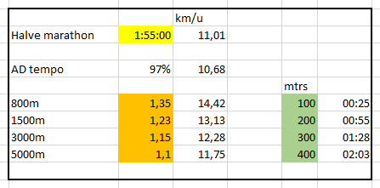

Slide 17
Het belang van (heuvel)sprinttraining
Techniek
Snelheid
Spiervezels
Kracht
A-lactisch anaeroob

Slide 18
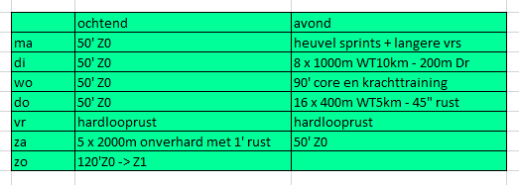
Voorbeeld schema senioren

Slide 19
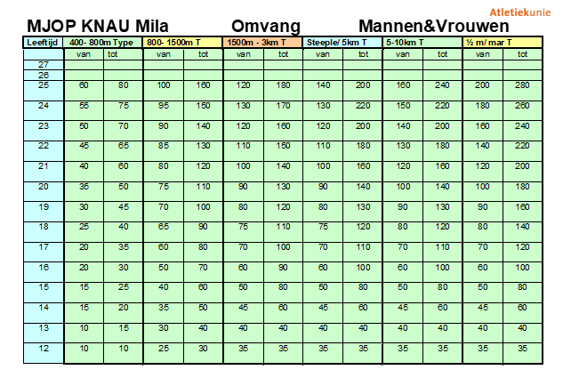
Kilometers per week

Slide 20
Periodisering
Verschil zomer- en wintertraining
Lagere tempo’s en meer omvang in de winter
Hogere tempo’s en omvang vasthouden in de zomer
Bij jongere jeugd niet te extreem periodiseren
Hoeveel en welke wedstrijden

Slide 21
Wedstrijden
‘s Winters liever cross dan indoor
Kwaliteit boven kwantiteit
Zoek de concurrentie op
Neem de tijd om te trainen

Slide 22
Nog vragen?
www.milastart78.nl
www.hardloopkennis.nl

